Slide 1
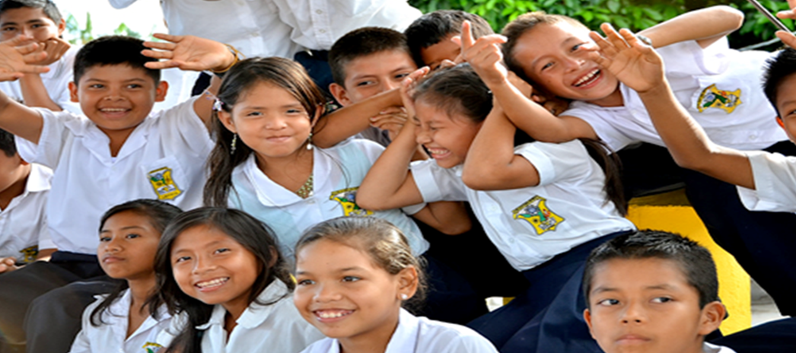





Fortalecimiento curricular a partir de los procesos de planeación y la integración curricular, en el marco del tiempo en Jornada Única
Balance y autoevaluación del fortalecimiento curricular y proyecciones de implementación de la Jornada Única

Slide 2
Objetivo del encuentro
Objetivo del encuentro
Objetivo
Evaluar y hacer un balance del proceso de fortalecimiento curricular realizado durante la ruta de acompañamiento, y proponer estrategias de continuidad para la actualización y mejora del PMI en los procesos de gestión curricular y el PEI, con el fin de identificar puntos de actualización para la implementación de la Jornada Única.

Slide 3
Productos esperados
Bienvenida y sensibilización
Matriz de recolección de información diligenciada en todos sus componentes.
Rúbrica de evaluación que incluye: autoevaluación, lecciones aprendidas y acciones de mejoramiento para el proceso de fortalecimiento curricular en el colegio en términos del nivel de desarrollo del PICC-HME.
Identificación e inclusión de las acciones y estrategias planteadas en el EICC en el Plan de Mejoramiento Institucional (PMI) de la institución educativa.
Productos esperados

Slide 4
Agenda
Agenda
1
Actividad de sensibilización
2
Indagación compromisos y avances del 3er encuentro
3
Indagación por el ejercicio de Caracterización de comprensión lectora - Estrategias de fortalecimiento de lectura y escritura
4
El fortalecimiento curricular y el PICC-HME en el marco de la Jornada Única
5
Gestión académica y el proceso de fortalecimiento curricular en el marco de la EICC a través del PICC-HME
6
Auto evaluación y balance de la EICC en el colegio: acciones y estrategias para el PMI y proyección para Jornada Única

Slide 5
1
Actividad de sensibilización

Slide 6


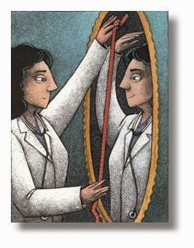

Actividad de sensibilización:
“Autoevaluarnos, ¿para qué?

Slide 7
Actividad de sensibilización: “Autoevaluarnos, ¿para qué?
¿Qué es evaluarse?
¿Qué pasa cuando no nos evaluamos?
¿A qué retos nos enfrentamos cuando nos evaluamos?
¿Cómo se relaciona el video con nuestro trabajo en la IE?

Slide 8
Actividad de sensibilización: “Autoevaluarnos, ¿para qué?
“La autoevaluación es un proceso de reflexión de la institución sobre sí misma y sobre la calidad de los procesos que desarrolla. No es solo una oportunidad para hacer un balance de lo que hizo, es también una ocasión para replantear derroteros, para definir nuevos objetivos y para fortalecer a la comunidad, reconociendo nexos entre las distintas áreas y profundizando el compromiso de cada miembro de la comunidad con sus propios objetivos y con el proyecto colectivo.
Es un proceso cuya planificación, organización, ejecución y supervisión está a cargo de personas comprometidas con la institución, la autoevaluación es un examen interno y cuando se hace de manera consiente, se convierte en una oportunidad maravillosa”

Slide 9

Actividad de sensibilización: “Autoevaluarnos, ¿para qué?
“La autoevaluación y la reflexión tienen sentido si aportan a la toma y gestión de decisiones para la mejora.”

Slide 10
2
Indagación compromisos y avances del 3er encuentro

Slide 11
Indagación compromisos y avances
Revisión de compromisos del 3er encuentro
Propuesta con acciones para aplicar el ejercicio de caracterización del nivel de comprensión lectora que permita la Identificación del número de estudiantes en riesgo académico considerando su nivel insuficiente en lectura de acuerdo con su edad y el grado al que pertenecen.
Análisis de las posibilidades de uso de las Mallas de Aprendizaje en articulación con el universo de referentes del MEN.
Completar el ejercicio: “Árbol de análisis, balance y autoevaluación para la proyección 2017.

Slide 12

Presentación de avances - equipo pedagógico del EE
Indagación compromisos y avances
¿Cuál fue la estrategia para el desarrollo de estos avances?
¿Qué ventajas o fortalezas han encontrado?
¿Cuáles han sido las dificultades? ¿Han logrado superarlas? ¿Cómo?
¿Cómo se han organizado para los continuar el proceso de fortalecimiento curricular?
¿Cuál es el siguiente paso a seguir?

Slide 13
3
Indagación por el ejercicio de Caracterización de comprensión lectora
Estrategias de fortalecimiento de lectura y escritura

Slide 14


Pensar la integración curricular desde la Jornada Única
Comprensión lectora - Fortalecimiento de lectura y escritura
¿Cómo el colegio organizó la aplicación?
¿Qué resultados obtuvieron?
Creen ustedes que todos los niños de tercer grado pueden aprender a leer

Slide 15
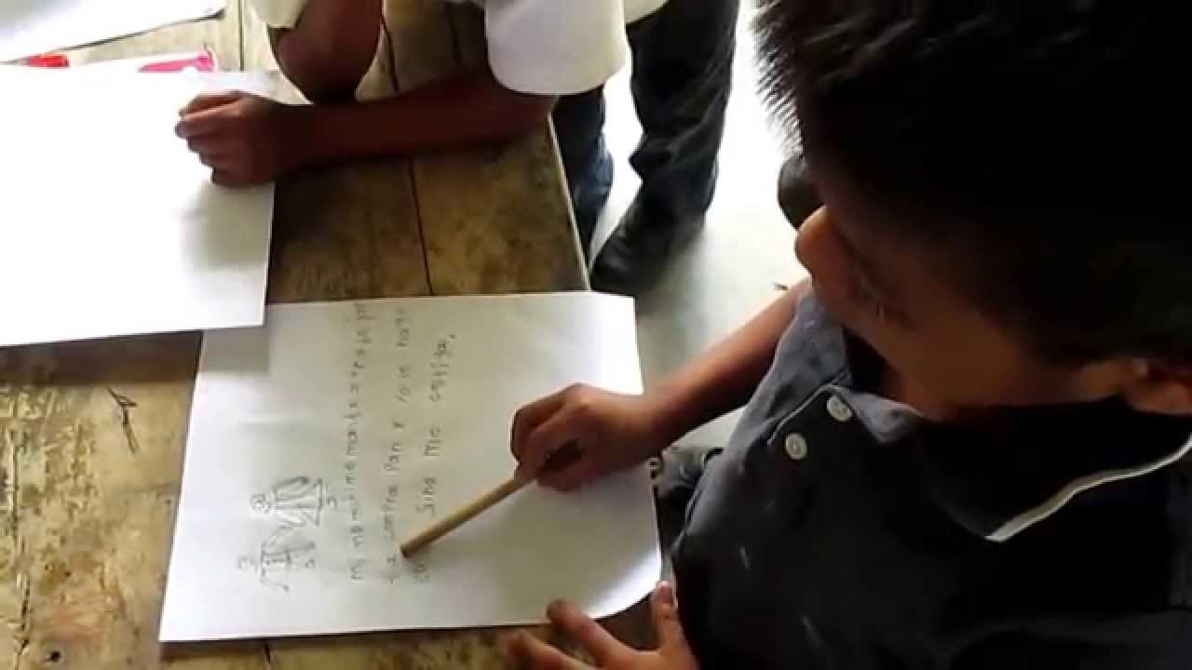
Pensar la integración curricular desde la Jornada Única
Comprensión lectora - Fortalecimiento de lectura y escritura
Es importante que los docentes tengan altas expectativas de aprendizaje de todos los estudiantes.
Todos los niños de grado 3° pueden y deben leer y escribir.
Buscar las estrategias para que todos los niños aprendan.

Slide 16

Pensar la integración curricular desde la Jornada Única
Comprensión lectora - Fortalecimiento de lectura y escritura
ACTIVIDAD
Analizar los resultados de la caracterización lectora de los estudiantes de grado 5 en el EE Julio Verne (Anexo 1).
Plan de trabajo para el mejoramiento de los aprendizajes de los estudiantes (Anexo 2).
Material: mallas de aprendizaje.
3. Socialización del plan de trabajo.

Slide 17


Pensar la integración curricular desde la Jornada Única
Comprensión lectora - Fortalecimiento de lectura y escritura
Para estudiantes de grado 2° y 4°:
Fechas de aplicación: por confirmar
http://www.aprendamos2a5.edu.co/
Para estudiantes de bachillerato:
Fechas de aplicación: 1 semana de abril
http://superate.edu.co/

Slide 18
4
El fortalecimiento curricular y el PICC-HME en el marco de la Jornada Única

Slide 19
Pensar la integración curricular desde la Jornada Única
Fortalecimiento curricular y PICC-HME
Fortalecimiento curricular
Proceso intencionado que invita a la comunidad educativa a reflexionar, revisar y definir acciones de mejora sobre los procesos curriculares y prácticas de aula en la institución, de tal manera que éstos sean pertinentes y contextualizados y que contribuyan al desarrollo de mejores prácticas de aula y al logro de mejores aprendizajes en los estudiantes.
Es un proceso que se debe pensar para todo el Establecimiento Educativo

Slide 20
Pensar la integración curricular desde la Jornada Única
Fortalecimiento curricular y PICC-HME
Currículo
“...conjunto de criterios, planes de estudio, programas, metodologías, y procesos que contribuyen a la formación integral y a la construcción de la identidad cultural nacional, regional y local, incluyendo también los recursos humanos, académicos y físicos para poner en práctica las políticas y llevar a cabo el proyecto educativo institucional”
(Ley General de Educación, artículo 76, Capítulo 2).

Slide 21
Pensar la integración curricular desde la Jornada Única
Fortalecimiento curricular y PICC-HME
PICC-HME
Tiene dos alcances:
1
A nivel del aula a través de la generación de estrategias de mejoramiento en el aula por parte de los docentes para fortalecer las prácticas de aula.
2
A nivel institucional a través de un plan de revisión y actualización de los planes de estudios, planes de área y planes de aula.
Fortalecimiento curricular
PEI - PMI

Slide 22
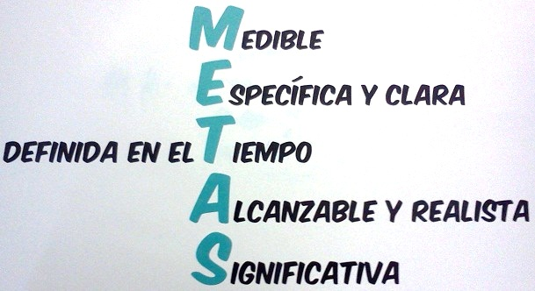
Pensar la integración curricular desde la Jornada Única
Fortalecimiento curricular y PICC-HME
Las metas planteadas y los resultados esperados son los que motivan a definir y poner en marcha estrategias para fortalecer los procesos de enseñanza, aprendizaje, evaluación y acompañamiento pedagógico, que en esencia son los puntos principales que deben trabajarse a través de un proceso de fortalecimiento curricular teniendo en cuenta el tiempo para la Jornada Única.

Slide 23
5
Gestión académica y el proceso de fortalecimiento curricular en el marco de la EICC a través del PICC-HME

Slide 24
Gestión académica y fortalecimiento curricular en el marco de la EICC a través del PICC-HME
Uso pedagógico de la Caja Siempre Día E 2016
Guía para el Mejoramiento Institucional: Guía Nº 34 del MEN
Proceso de fortalecimiento curricular
Profundiza en el área de Gestión Académica
Procesos de: diseño pedagógico (curricular), prácticas pedagógicas, gestión de aula y seguimiento académico.
Propone acciones de mejora realizables y observables desde los diferentes contextos institucionales que aporten a la autoevaluación institucional y el desarrollo del Plan de Mejoramiento Institucional (PMI), a partir de la observación y análisis de lo que ocurre en el aula y el reconocimiento de las buenas prácticas, lo que invita a desarrollar un trabajo colectivo y participativo.

Slide 25
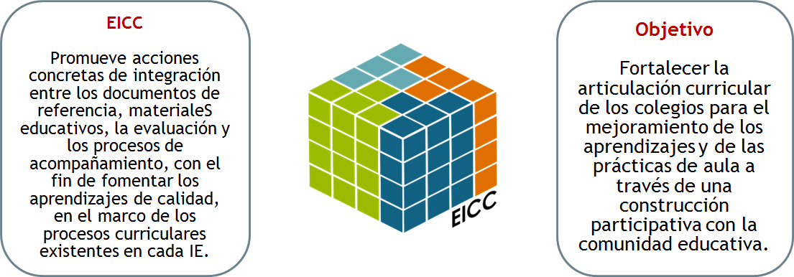
Gestión académica y fortalecimiento curricular en el marco de la EICC a través del PICC-HME
Uso pedagógico de la Caja Siempre Día E 2016

Slide 26
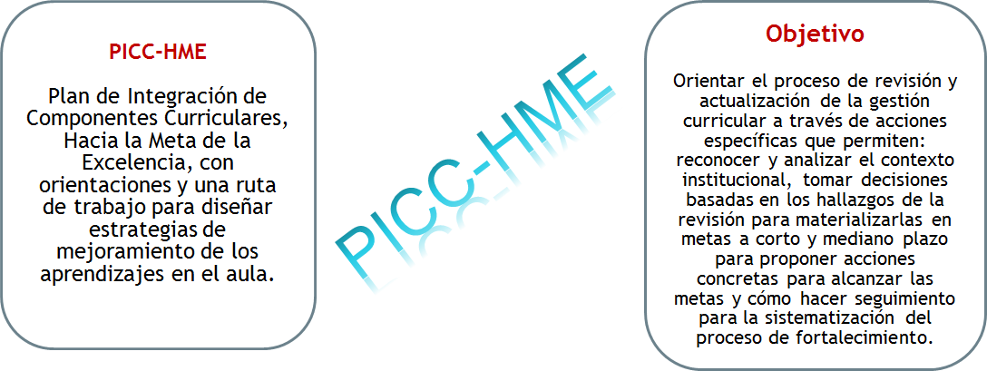
Gestión académica y fortalecimiento curricular en el marco de la EICC a través del PICC-HME
Uso pedagógico de la Caja Siempre Día E 2016

Slide 27
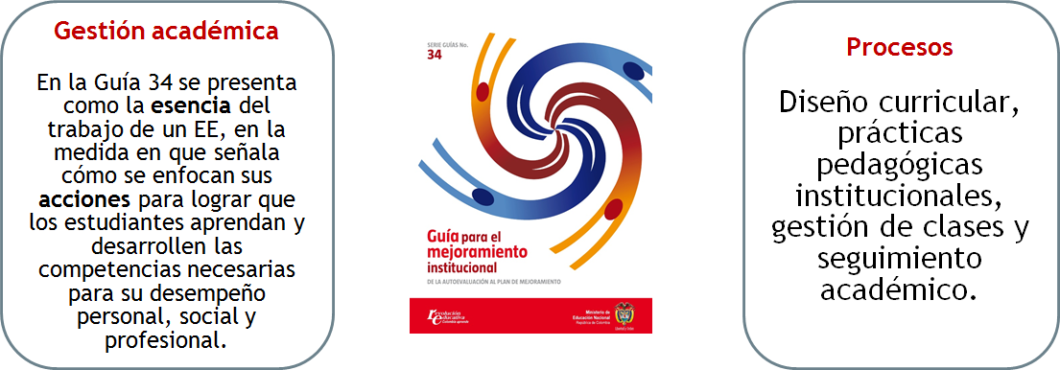
Gestión académica y fortalecimiento curricular en el marco de la EICC a través del PICC-HME
Uso pedagógico de la Caja Siempre Día E 2016

Slide 28
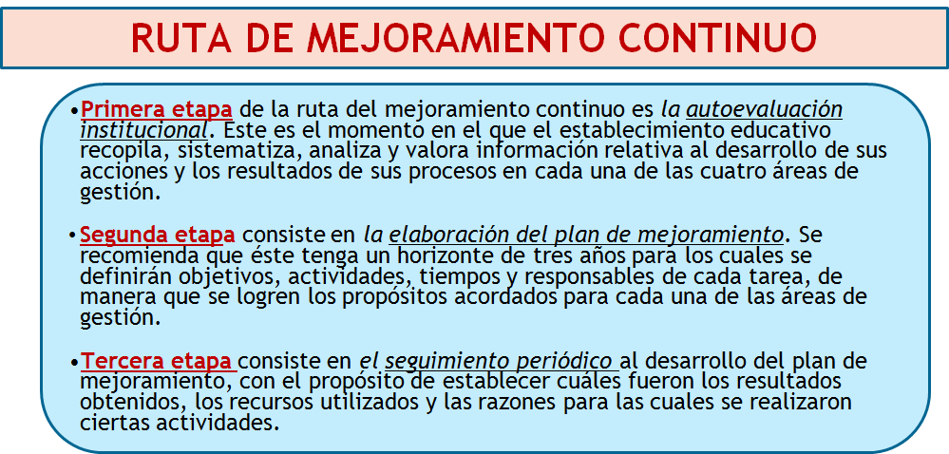
Gestión académica y fortalecimiento curricular en el marco de la EICC a través del PICC-HME
Uso pedagógico de la Caja Siempre Día E 2016

Slide 29
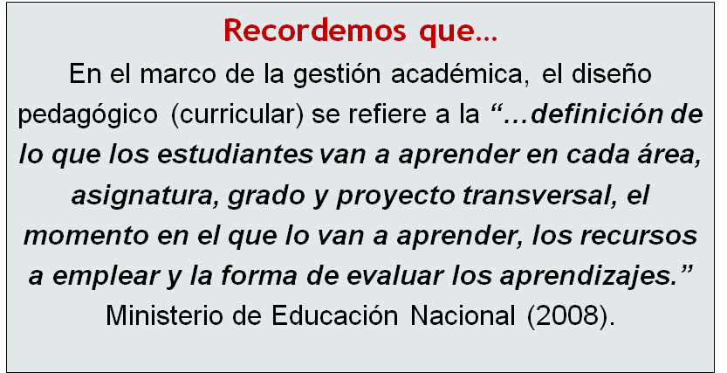
Gestión académica y fortalecimiento curricular en el marco de la EICC a través del PICC-HME
Uso pedagógico de la Caja Siempre Día E 2016

Slide 30
6
Auto evaluación y balance de la EICC en el colegio: acciones y estrategias para el PMI y proyección para Jornada Única

Slide 31
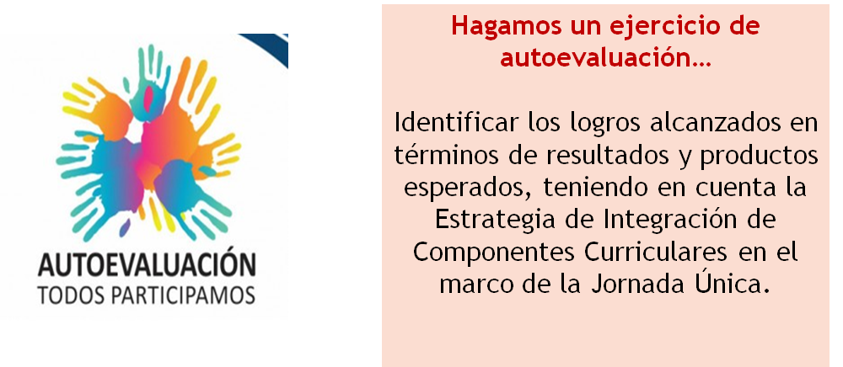
Auto evaluación y balance de la EICC: acciones y estrategias para el PMI y proyección para Jornada Única
Uso pedagógico de la Caja Siempre Día E 2016

Slide 32
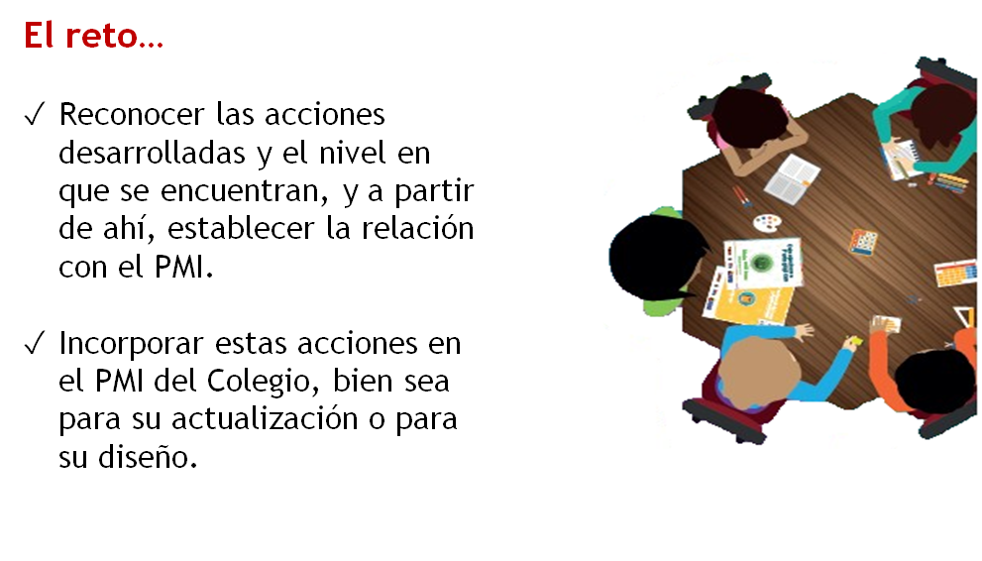
Auto evaluación y balance de la EICC: acciones y estrategias para el PMI y proyección para Jornada Única
Uso pedagógico de la Caja Siempre Día E 2016

Slide 33
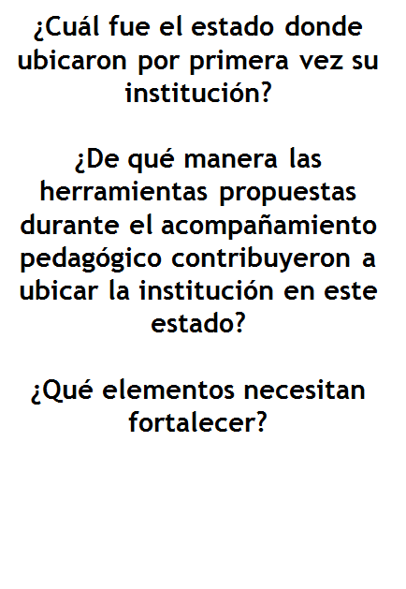

Auto evaluación y balance de la EICC: acciones y estrategias para el PMI y proyección para Jornada Única
Uso pedagógico de la Caja Siempre Día E 2016

Slide 34
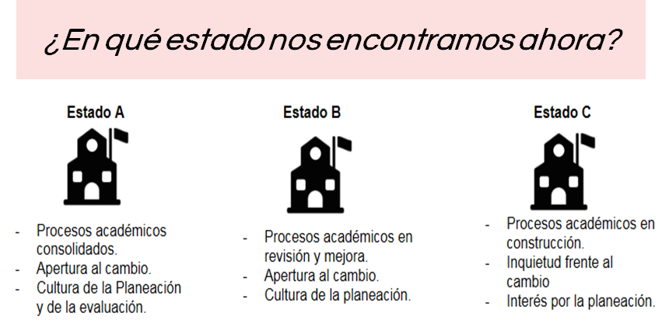
Auto evaluación y balance de la EICC: acciones y estrategias para el PMI y proyección para Jornada Única
Uso pedagógico de la Caja Siempre Día E 2016

Slide 35
7
El acompañamiento pedagógico en el aula como un proceso formativo

Slide 36
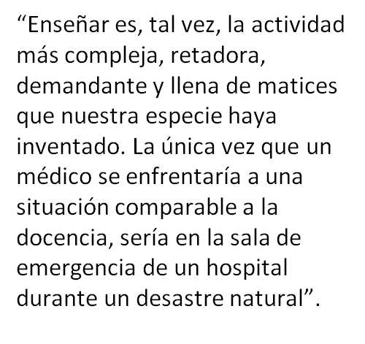


El acompañamiento pedagógico en el aula como un proceso formativo
Uso pedagógico de la Caja Siempre Día E 2016

Slide 37
El acompañamiento pedagógico en el aula como un proceso formativo
Uso pedagógico de la Caja Siempre Día E 2016
El acompañamiento de aula es comprendido como una estrategia que fortalece el proceso educativo, permitiendo trazar puentes entre lo planeado y lo implementado constituyéndose así en una fuente importante de información y apoyo entre el acompañante y el acompañado.
Vemos la el acompañamiento de aula como una oportunidad para enriquecer las prácticas de aula y facilitar el mejoramiento de los aprendizajes.

Slide 38
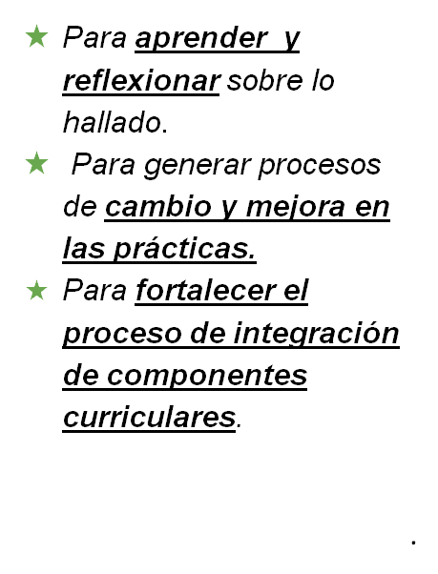

El acompañamiento pedagógico en el aula como un proceso formativo
Uso pedagógico de la Caja Siempre Día E 2016
¿Para qué sirve el acompañamiento en el aula?

Slide 39
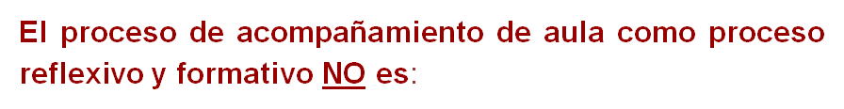
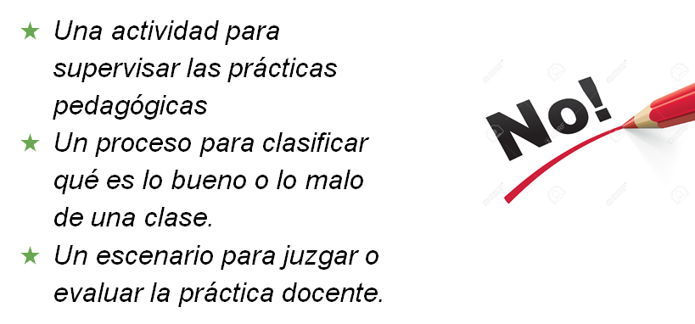
El acompañamiento pedagógico en el aula como un proceso formativo
Uso pedagógico de la Caja Siempre Día E 2016

Slide 40
El acompañamiento pedagógico en el aula como un proceso formativo
Uso pedagógico de la Caja Siempre Día E 2016
★Para aprender y reflexionar sobre lo hallado.
★ Para generar procesos de cambio y mejora en las prácticas.
★Para fortalecer el proceso de integración de componentes curriculares.
¿Para qué sirve el acompañamiento pedagógico en el aula?

Slide 41
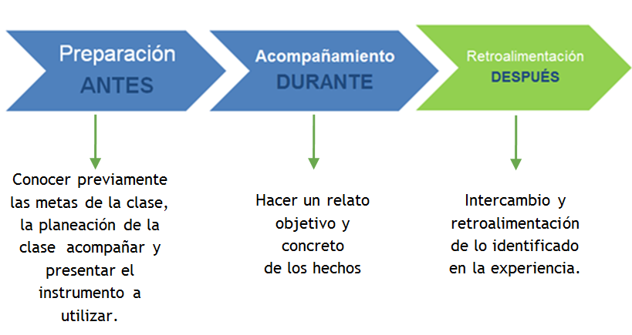
El acompañamiento pedagógico en el aula como un proceso formativo
Uso pedagógico de la Caja Siempre Día E 2016

Slide 42
8
CIERRE

Slide 43

Consulta en plataforma
Consulta en plataforma
Cierre
PICC -HME
Contenido
“Competencias, calidad, trabajo en equipo, liderazgo, servicio, creatividad y actitud”.
¿Cuál es la invitación del video?
¿Qué elementos clave aporta a los procesos que adelanta mi Colegio?

Slide 44

Foco y reto
Foco y reto 2017 …
Mejorar los aprendizajes de los estudiantes (principalmente de lectura y escritura en grados 3° y 5º )
Foco
Fortalecimiento curricular a partir de los procesos de planeación y la integración curricular, en el marco del tiempo en Jornada Única
Seguimiento a los aprendizajes de los estudiantes (principalmente de lectura y escritura en grados 3° y 5°)
Reto 2017

Slide 45

Consulta en plataforma
Consulta en plataforma
Cierre
PICC -HME
Contenido
Cuáles son las conclusiones del encuentro?
¿Cuáles son los aprendizajes?
¿Cuáles son retos?
Acta compromisos y acuerdos.

Slide 46
Cierre
Cualquier duda, información o apoyo relacionado con el componente pedagógico, comunicarse con:
Patricia Elena Arrieta Aguas
parrieta@mineducacion.gov.co
Yuliana Salas Pérez
ysalas@mineducacion.gov.co
Diana Patricia Hernández
dphernandez@mineducacion.gov.co
EQUIPO DE ACOMPAÑAMIENTO PEDAGÓGICO Y FORMACIÓN
DIRECCIÓN DE CALIDAD
GRACIAS

Slide 47
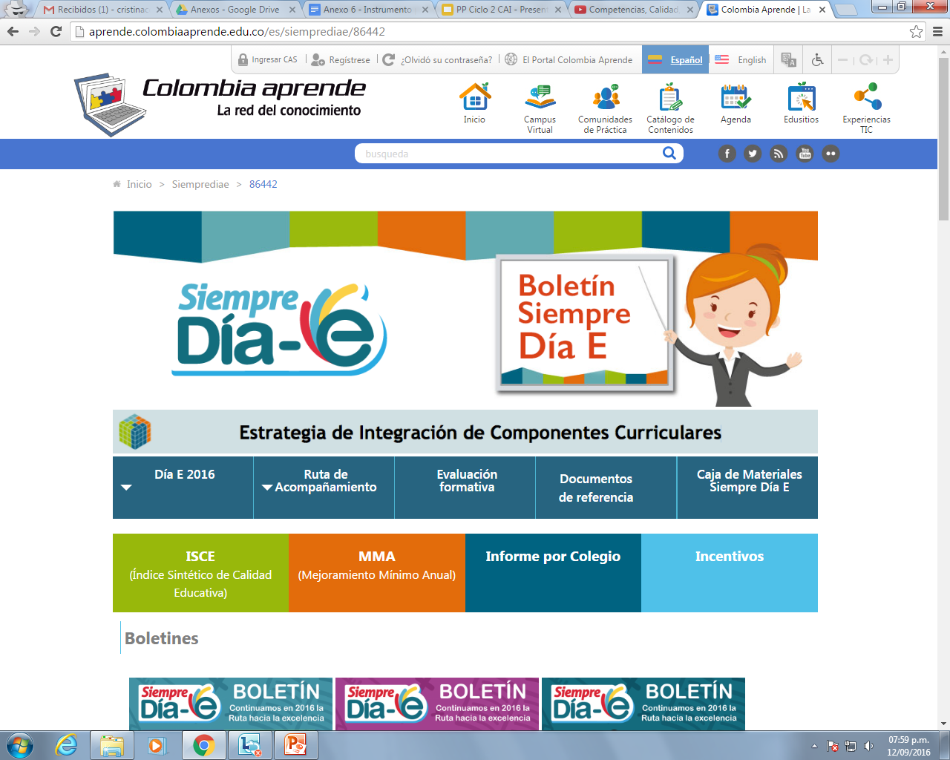



http://aprende.colombiaaprende.edu.co/es/siemprediae

Slide 48
¡ GRACIAS !
GRACIAS

